Slide 1
Katholische Religionslehre
Seminar 2015/17
am
Riemenscheider-Gymnasium Würzburg
5. Fachsitzung am 12.10.2016

Slide 2
1. Organisatorisches
Verteilung der Lehrversuche in der nächsten Woche (s. Plan)
Anmerkungen zu den Lehrversuchen: Verlaufsskizze bitte immer per Mail vorab schicken
Sonstiges

Slide 3
Lehrversuche ab 17.10.2016
Name | Vorname | Fächerverb. | Klasse
Bannert | Sören | K/Sm | 1k2
Fleschutz | Sebastian | K/Sm | 1k2
Krämer | Bianca | K/L | 10bc
Kreisel | Till | K/Sm | 6ab
Mika | Monika | K/L | 10bc
Schäfer | Markus | K/Sm | 6ab
Schütz | Magdalena | K/E | 8bc (Di. 5.) pi
Schwab | Jan | K/Sm | 8bc (Do. 4.) pi
Weigand | Sabrina | K/L | 10bc

Slide 4
2. Blick in den LehrplanPLUS: KR7 Lernbereich: 1 Auf dem Weg zu mir selbst: Herausforderungen im Jugendalter (ca. 10 Std.)
Kompetenzerwartungen
Die Schülerinnen und Schüler ...
beschreiben die körperlichen, psychischen und mentalen Veränderungen, die mit der Pubertät einhergehen.
reflektieren die Bedeutung der mit der Pubertät verbundenen Veränderungen für ihre eigene Persönlichkeitsentwicklung.
analysieren ihre eigene Rolle in ihrem familiären und sozialen Umfeld und setzen sich kritisch damit auseinander.
sehen in der Bestimmung des Menschen zur Gottebenbildlichkeit eine positive Herausforderung, die eigene Persönlichkeit anzunehmen und sich der Gestaltung des eigenen Lebens (Identitätsfindung, Rollenübernahme, Wertorientierung) mit Mut und Tatkraft zu stellen.

Slide 5
KR7 Lernbereich: 1 Auf dem Weg zu mir selbst: Herausforderungen im Jugendalter (ca. 10 Std.)
Inhalte zu den Kompetenzen:
Veränderungen, die mit der Pubertät einhergehen: körperliche (z. B. Ausprägung der sekundären Geschlechtsmerkmale), psychische (z. B. Abgrenzungsprozesse gegenüber Erwachsenen, Konflikte und Spannungen in der Peergroup), mentale (z. B. kognitive Reifungsprozesse)
mögliche Konsequenzen dieser Veränderungen auf dem Weg zum eigenen Selbst, z. B. Bereitschaft und Mut, zu den eigenen Stärken und Schwächen zu stehen, Fähigkeit zu Empathie und Perspektivenübernahme, Offenheit für eine mehrdimensionale, differenzierte Weltsicht
Identitätsfindung als Herausforderung: Konflikte in der Lebenswelt der Jugendlichen (Elternhaus, Schule, Freundeskreis, näheres Umfeld) und mögliche Lösungsstrategien (z. B. Rollenspiele, Streitschlichterprogramme)
Selbstwerdung unter dem liebevollen Blick Gottes: die Gottebenbildlichkeit des Menschen (Gen 1,27) und ihre Bedeutung für die Entfaltung der Identität, insbesondere Stärkung des Selbstwertgefühls und Relativierung gesellschaftlicher Maßstäbe (z. B. Aussehen, Besitzstand, äußerer Erfolg)
Vorbilder aus der kirchlichen Tradition oder aus dem näheren Umfeld (sog. Local heroes) als Hilfe bei der Orientierung auf dem eigenen Lebensweg, z. B. Johannes Bosco, Maria Ward
Freiheit und Vielfalt in der persönlichen Lebensgestaltung als Ausdruck einer vom Geist gewirkten inneren Stärke; Angebote zu einer spirituellen Vertiefung dieses positiven Gottesbezugs, z. B. durch ausgewählte Psalmen oder einfache Meditationsformen

Slide 6
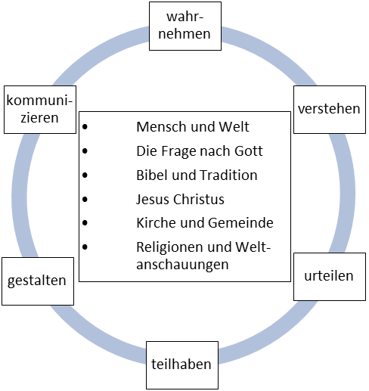
3. Kompetenzorientierter RU – Lernbereiche & Kompetenzen

Slide 7
Prozessbezogenen Kompetenzen :
Im Wahrnehmen ermöglichen die Sinne den Zugang zur Welt. Im Aufmerksam-werden und im Sich-öffnen nehmen die Schülerinnen und Schüler auf, was geschieht - auch das, was sich hörbar machen will, was sie anspricht und sie berührt. In der Fähigkeit zum Wahrnehmen liegt damit ein grundlegender Ausgangs- und Zielpunkt religiöser Bildung und Erziehung.
Im Verstehen gewinnt das Wahrgenommene für den Einzelnen Sinn und Bedeutung. Dadurch entsteht lebendiges Wissen. Verstehen umschließt das Unterscheiden von faktischen Informationen und bild- oder symbolhaften Sprach- und Ausdrucksformen. Religiöse Sprach- und Gestaltungsfähigkeit zeigt sich darin, dass und wie in wichtigen Lebensfragen sinnvolle Zusammenhänge entdeckt und aufgebaut werden.
Im Urteilen verlangt das Verstandene nach einer wertenden Auseinandersetzung. Durch den Zugriff auf Neues wird der eigene Horizont bestätigt, erweitert, geklärt oder in Frage gestellt. Eine eigene Sicht der Dinge erwerben Schülerinnen und Schüler, wenn sie lernen, abzuwägen und kritisch zu reflektieren. Im Urteilen-Können gründet die Freiheit zu religiöser Entscheidung.

Slide 8
Auf der Grundlage reflektierter Überzeugungen ermöglichen die erworbenen Kenntnisse und Fähigkeiten Teilhabe im Sinne eines verantwortlichen Handelns für sich und für andere. Sie befähigt die Schülerinnen und Schüler dazu, in altersgemäßer Weise das soziale Miteinander in seinen Strukturen zu bedenken und mitzugestalten. Menschen mit religiös entfalteter Kompetenz sind bereit und in der Lage, sich in das gesellschaftliche, soziale und kirchliche Leben einzubringen.
Gestalten ist ein schöpferischer Prozess, der in besonderem Maße mit biographischen Prägungen verbunden ist. Schülerinnen und Schüler drücken ihr Eigenes, das Gefühlte und Gedachte, das Erlebte und Verstandene aus und teilen es mit. Darin formen und klären sie zugleich ihre Beziehungen zu vorgegebenen kulturellen und religiösen Inhalten und entwickeln ihre religiöse Ausdrucksfähigkeit weiter.
Kommunizieren befähigt die Schülerinnen und Schüler zum Dialog mit anderen auf der Grundlage gegenseitiger Achtung. Darin bewähren, korrigieren oder erweitern sich eigene Vorstellungen. In dieser Weise geprüft, entwickelt und festigt sich die Fähigkeit zum differenzierten Sich-Verständigen im Hinblick auf einen eigenen religiösen Standpunkt.

Slide 9
Damit die Schülerinnen und Schüler in diesem Sinne zu „Kapitänen ihres eigenen Lebensschiffs“ (Hemel 2011) werden können, sind die Lernprozesse im Religionsunterricht auf eine ganzheitliche Persönlichkeitsbildung hin auszurichten.
Eine gelungene Subjektwerdung beinhaltet Selbststand und Gemeinschaftsfähigkeit. Diese setzt eine zunehmende Differenzierung von kognitiven, affektiven, kommunikativen und pragmatischen Fähigkeiten und Fertigkeiten voraus, wie sie in den prozessorientierten Kompetenzen zugrunde gelegt sind. Dazu bedarf es auch einer neuen Lernkultur, die das eigenständige Lernen der Schülerinnen und Schüler initiiert, begleitet und fördert. Bei dieser Didaktik der Aneignung kommt den Lehrenden eine wichtige Vermittlerrolle zu: Ihre Aufgabe ist es, die Lernprozesse fachwissenschaftlich zu fundieren, die Lernarrangements sachgerecht zu strukturieren und die Schülerinnen und Schüler durch eine Kultur differenzierter Rückmeldungen zu unterstützen. Affektive Zugänge, kognitiv ausgerichtete Formen der Wissensvermittlung sowie kreative und handlungsorientierte Aufgabenstellungen sind sinnvoll miteinander zu verknüpfen und soweit möglich auf lebensweltliche Zusammenhänge zu beziehen.

Slide 10
4. Leistungserhebung im RU
Vorbereitung einer Leistungserhebung im Sinne der Kriterien der einheitlichen Prüfungsanforderungen der KMK:
Drei Anforderungsbereiche
Durchaus Berücksichtigung bei Stegreifaufgaben etc.
Kompetenzorientierte Ausrichtung berücksichtigen: keine reinen Wissensabfragen

Slide 11
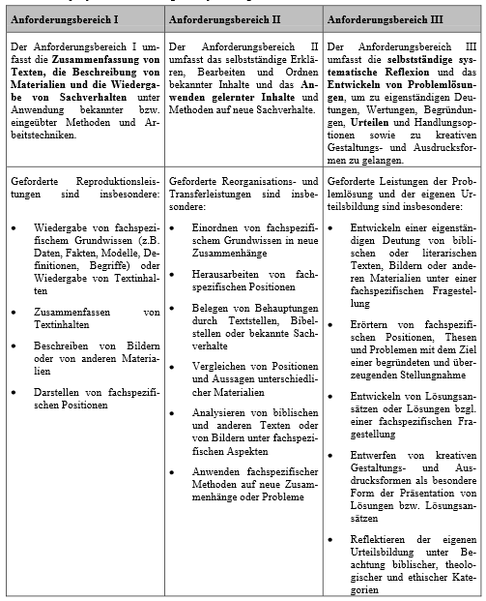

Slide 12
Anforderungsbereich I
Operatoren | Definitionen
Nennen Benennen | ausgewählte Elemente, Aspekte, Merkmale, Begriffe, Personen etc. unkommentiert angeben
Skizzieren | einen bekannten oder erkannten Sachverhalt oder Gedankengang in seinen Grundzügen ausdrücken
Formulieren Darstellen Aufzeigen | den Gedankengang oder die Hauptaussage eines Textes oder einer Position mit eigenen Worten darlegen
Wiedergeben | einen bekannten oder erkannten Sachverhalt oder den Inhalt eines Textes unter Verwendung der Fachsprache mit eigenen Worten ausdrücken
Beschreiben | die Merkmale eines Bildes oder eines anderen Materials mit Worten in Einzelheiten schildern
Zusammenfassen | die Kernaussagen eines Textes komprimiert und strukturiert darlegen
Hinweis: Operatoren geben an, welche Tätigkeiten beim Lösen von Prüfungsaufgaben gefordert werden

Slide 13
Anforderungsbereich II:
Operatoren | Definitionen
Einordnen Zuordnen | einen bekannten oder erkannten Sachverhalt in einen neuen oder anderen Zusammenhang stellen oder die Position eines Verfassers bezüglich einer bestimmten Religion, Konfession, Denkrichtung etc. unter Verweis auf Textstellen und in Verbindung mit Vorwissen bestimmen
Anwenden | einen bekannten Sachverhalt oder eine bekannte Methode auf etwas Neues beziehen
Belegen Nachweisen | Aussagen durch Textstellen oder bekannte Sachverhalte stützen
Begründen | Aussagen durch Argumente stützen
Erläutern Erklären Entfalten | einen Sachverhalt, eine These etc. ggf. mit zusätzlichen Informationen und Beispielen nachvollziehbar veranschaulichen
Herausarbeiten | aus Aussagen eines Textes einen Sachverhalt oder eine Position erkennen und darstellen
Vergleichen | nach vorgegebenen oder selbst gewählten Gesichtspunkten Gemeinsamkeiten, Ähnlichkeiten und Unterschiede ermitteln und darstellen
Analysieren Untersuchen | unter gezielter Fragestellung Elemente, Strukturmerkmale und Zusammenhänge systematisch erschließen und darstellen
In Beziehung setzen | Zusammenhänge unter vorgegebenen oder selbst gewählten Gesichtspunkten begründet herstellen

Slide 14
Anforderungsbereich III:
Operatoren | Definitionen
Sich auseinandersetzen mit | ein begründetes eigenes Urteil zu einer Position oder einem dargestellten Sachverhalt entwickeln
Beurteilen Bewerten Stellung nehmen einen begründeten Standpunkt einnehmen | zu einem Sachverhalt unter Verwendung von Fachwissen und Fachmethoden sich begründet positionieren (Sach- bzw. Werturteil)
Erörtern | die Vielschichtigkeit eines Beurteilungsproblems erkennen und darstellen, dazu Thesen erfassen bzw. aufstellen, Argumente formulieren, nachvollziehbare Zusammenhänge herstellen und dabei eine begründete Schlussfolgerung erarbeiten (dialektische Erörterung)
Prüfen Überprüfen | eine Meinung, Aussage, These, Argumentation nachvollziehen, kritisch befragen und auf der Grundlage erworbener Fachkenntnisse begründet beurteilen
Interpretieren | einen Text oder ein anderes Material (Bild, Karikatur, Ton-dokument, Film etc) sachgemäß analysieren und auf der Basis methodisch reflektierten Deutens zu einer schlüssigen Gesamtauslegung gelangen
Gestalten Entwerfen | sich textbezogen kreativ mit einer Fragestellung auseinander setzen
Stellung nehmen aus der Sicht von … eine Erwiderung formulieren aus der Sicht von… | eine unbekannte Position, Argumentation oder Theorie aus der Perspektive einer bekannten Position beleuchten oder in Frage stellen und ein begründetes Urteil abgeben
Konsequenzen aufzeigen Perspektiven entwickeln | Schlussfolgerungen ziehen; Perspektiven, Modelle, Handlungsmöglichkeiten, Konzepte u. a. entfalten

